Slide 1

Mowa dziecka od 3-6 r.ż

Slide 2
Kiedy do logopedy?
Oddycha przez usta , śpi z otwartą buzią
Jak nie mówi się płynnie
Ssie kciuk,
wargę,policzek
Podczas mówienia wysuwa język między zęby zniekształca lub zamienia głoski
Ma zaburzony słuch
Mówi tak,że mowa jest niezrozumiała dla innych ludzi
Ma trudności z jedzeniem i piciem
Nadmiernie się ślini
Jąka się nie mówi płynnie
Nie mówi lub mówi bardzo mało

Slide 3
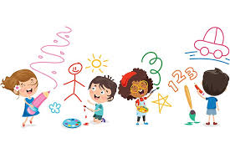
Etapy rozwoju mowy dziecka:
Gdy dziecko nie mówi głosek:
3 latek p,b,m,ł,w,k,g,h,l,ś,ź,ć,dź,ń
4 latek s,z,c,dz
5 latek sz,ż,cz,dż
6 latek r.

Slide 4
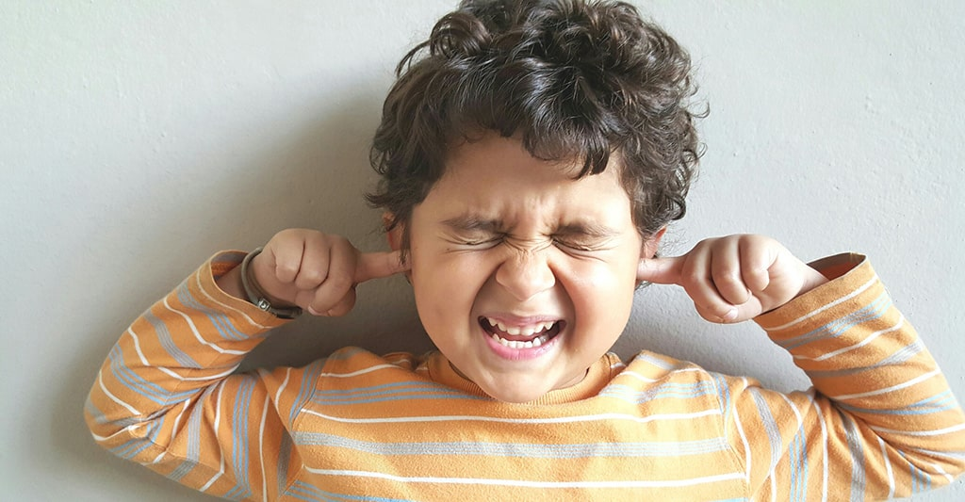
Kiedy zbadać dziecku słuch:
-ma przerośnięte migdałki podniebienne lub migdałek gardłowy
nie rozumie kierowanych do niego poleceń
Nie reaguje na swoje imię
Jest po przebytej infekcji uszu
Nie gaworzy
Nie reaguje na dźwięki
Ma opóźniony rozwój mowy
Przekręca wyrazy , mówi niewyraźnie
Często prosi o powtórzenie tego , co się do niego mówi
Nie odwraca głowy w kierunku źródła dźwięku

Slide 5
Współpraca z specjalistami w rozwoju mowy dziecka:
- Stomatolog
-Fizjoterapeuta
Laryngolog
Doradca Laktacyjny
Foniatra
Ortodonta
Terapeuta SI
Psycholog

Slide 6
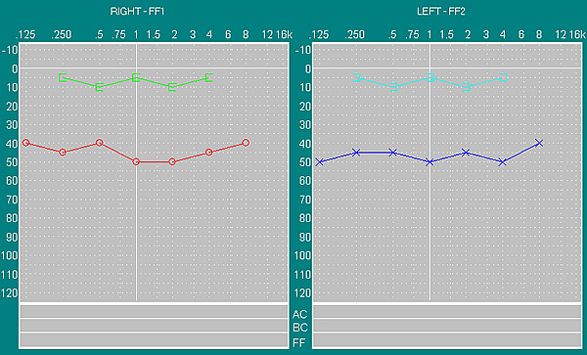
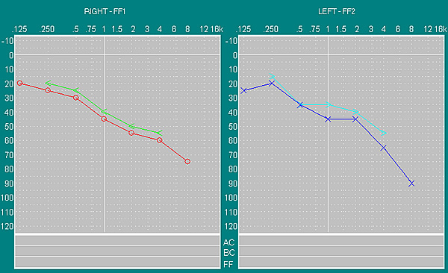
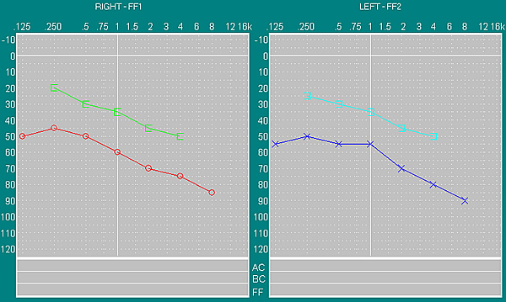
Rodzaje Niedosłuchów
Rodzaje niedosłuchu :
Niedosłuch przewodzeniowy (uszkodzenie w uchu zewnętrznym i środkowym)
Niedosłuch odbiorczy ,,niedosłuch ślimakowy” (uszkodzenie komórek w ślimaku) niedosłuch nerwowy (uszkodzenie włókien nerwowych nerwu VIII)
Niedosłuch mieszany jest powodowany jednoczesnym uszkodzeniem struktur ucha środkowego i wewnętrznego. Wynika z kombinacji przyczyn prowadzących do wystąpienia niedosłuchu przewodzeniowego i odbiorczego.
Niedosłuch centralny (uszkodzenie może dotyczyć każdego miejsca drogi słuchowej) Waldemar Brzuzy Aparatura Biomedyczna

Slide 7
Zaburzenie centralnego przetwarzania słuchowego dr A.Sanderski
https://www.youtube.com/watch?v=uxCj7pgGD7M

Slide 8
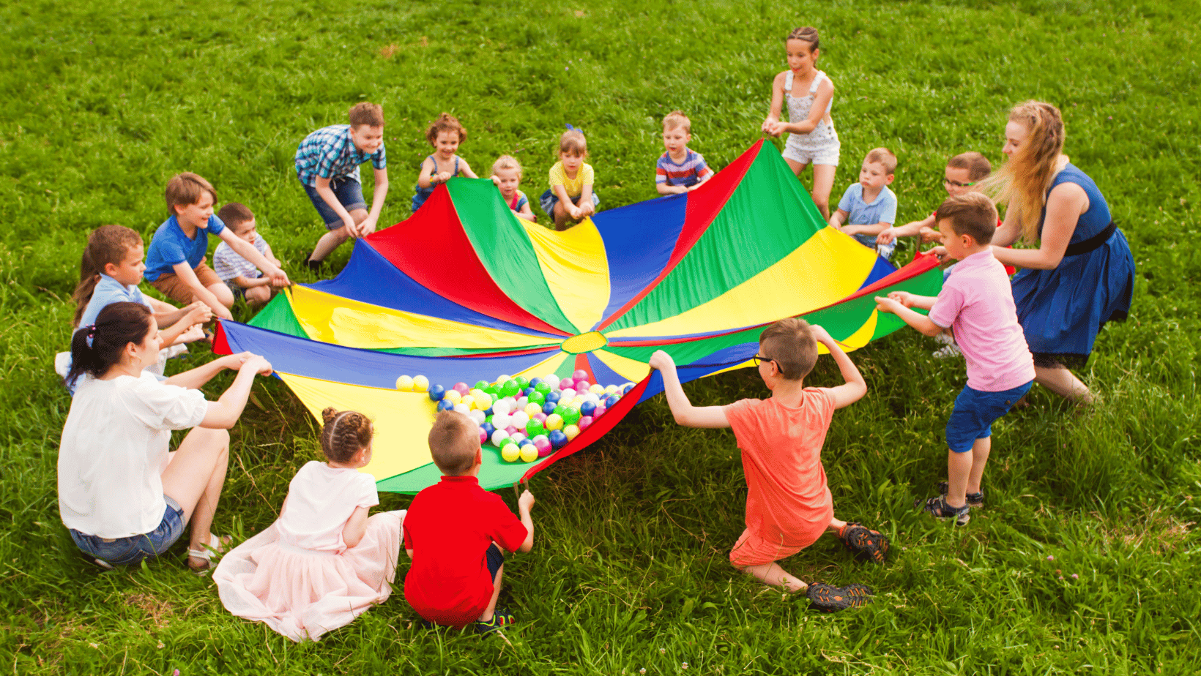
Logorytmika: ruch, słowo,słuch
- stymuluje myślenie, mowę, wpływa na sprawność artykulatorów
Wpływa na koncentrację uwagi
Wpływa na poprawę umiejętności fonacyjnych i oddechowych
Rozwija umiejętności sprawnego wykonywania ruchów
Stymuluje słuch, usprawnia reakcje na bodźce słuchowe

Slide 9
Dziękuję za uwagę.

